Slide 1





ĐỒ ÁN MÔN HỌC PHÂN TÍCH THIẾT KẾ HƯỚNG ĐỐI TƯỢNG
GIẢNG VIÊN HƯỚNG DẪN: NGUYỄN VĂN THỊNH

Slide 2





ĐỀ TÀI: QUẢN LÝ WEB BÁN VÉ TÀU

Slide 3




Danh sách thành viên
Hoàng Thị Xuân Duyên
Trần Thị Hải Yến
Chu Thị Thái Hiền

Slide 4
Nội dung báo cáo
CHƯƠNG 2: PHÂN TÍCH HỆ THỐNG
CHƯƠNG 1: TỔNG QUAN
Giới thiệu những vấn đề liên quan đến đề tài quản lý web bán vé tàu, trình bày các khảo sát hệ thống liên quan đến đề tài, chỉ ra mục tiêu và phạm đề tài cần làm và cần đạt được.
Trình bày sự cần thiết và tầm quan trọng của giai đoạn phân tích trong quy trình phân tích thiết kế hệ thống thông tin. Sử dụng các biểu đồ để mô hình hóa nhiệm vụ và mô hình hóa chức năng của đề tài đã được khảo sát.
CHƯƠNG 3: THIẾT KẾ HỆ THỐNG
CHƯƠNG 4: CÀI ĐẶT THỰC NGHIỆM
Trình bày sự cần thiết và tầm quan trọng của giai đoạn thiết kế trong quy trình phân tích thiết kế hệ thống thông tin. Trình bày các bước trong thiết kế hệ thống, ánh xạ mô hình lớp phân tích thành mô hình lớp thiết kế. Xây dựng sơ đồ lớp ở mức thiết kế theo mô hình 3 lớp.
Trình bày kiến trúc hệ thống, dữ liệu thực nghiệm, cài đặt cơ sở dữ liệu, cài đặt ứng dụng, một số chức năng xử lý chính, kết quả thực nghiệm.

Slide 5
Trong thời đại hiện nay, nhu cầu đi lại của con người ngày càng tăng cao, trong đó tàu hỏa cũng là một trong những phương tiện được rất nhiều người lựa chọn.
Đường sắt Việt Nam đi qua nhiều tỉnh thành nên rất thuận tiện trong việc di chuyển của mọi người.
Ngoài ra, giá thành của tàu hỏa cũng hợp lí cho mọi đối tượng. Vì vậy, nhu cầu mua vé cũng tăng lên, đặc biệt là trong những dịp Lễ, Tết.
=> Để mọi người không phải tốn thời gian di chuyển đến nhà ga, không phải xếp hàng mua vé thì việc đặt vé tàu qua trang web là một lựa chọn rất phổ biến hiện nay.
CHƯƠNG 1: TỔNG QUAN
1.1. GIỚI THIỆU

Slide 6






CHƯƠNG 1: TỔNG QUAN
1.2. MỤC TIÊU VÀ PHẠM VI ĐỀ TÀI
-Xây dựng trang web bán vé tàu với hầu hết những chức năng cần thiết và dễ hiểu với người sử dụng.
-Khách hàng có thể tra cứu được lịch trình và giá vé chính xác của chuyến đi mà mình quan tâm.
-Mô tả được tất cả các đối tượng và sự tương tác của các đối tượng trong trang web bán vé tàu. Mô tả được các bước hoạt động của một công việc.
1.2.1. Mục tiêu
-Khách hàng có thể đặt vé và khi đã đặt vé rồi khách hàng có thể sửa đổi huỷ in thông tin đặt vé mà mình đã đăng kí trong yêu cầu cho phép.
-Trang web cần lưu trữ được những thông tin một cách dễ dàng với số lượng lớn.
- Cập nhật thông tin liên tục điều chỉnh kịp thời trên website.

Slide 7



CHƯƠNG 1: TỔNG QUAN
1.2. MỤC TIÊU VÀ PHẠM VI ĐỀ TÀI
+ Đối với khách hàng: đặt vé tàu qua trang web, tìm kiếm chỗ , tra cứu thông tin chuyến tàu, đăng ký thông tin, thay đổi thông tin, hủy vé , thanh toán vé online.
- Phân tích và thiết kế một trang web bán vé tàu với các chưc năng:
+ Đối với nhân viên: tra cứu thông tin vé, quản lý thông tin vé đặt, vé hủy, quản lý thông tin khách hàng, thông tin toa tàu, lịch trình chuyến tàu.
1.2.2. Phạm vi
- Cung cấp thông tin và bán vé tàu cho khách hàng, quản lý và bảo mật thông tin đăng ký của khách hàng.

Slide 8

CHƯƠNG 1: TỔNG QUAN
1.4. KHẢO SÁT HỆ THỐNG
1.4.1. Sơ lược về thông tin đã khảo sát
Trang web đặt vé tàu được sử dụng trong hệ thống đường sắt phục vụ chủ yếu cho nhân viên và hành khách. Một số yêu cầu được đưa ra trong quá trình khảo sát.
-Yêu cầu lịch trình của khách hàng với hệ thống đáp ứng một cách nhanh nhất theo yêu cầu mà vẫn tránh được sai sót.
- Giá vé khi hành khách chọn một hoặc nhiều vé thì hệ thống phải tính ra được chính xác số tiền khách phải trả.
- Xây dựng và thiết kế cơ sở dữ liệu, cơ sở dữ liệu phải đáp ứng được yêu cầu thực tế về lưu trữ dữ liệu và để giúp nhân viên có thể dễ hiểu nhất.
- Cách hiển thị hệ thống như thế nào mà nhân viên bán vé có thể dễ lựa chọn và bỏ những lựa chọn một cách dễ nhất.

Slide 9
CHƯƠNG 1: TỔNG QUAN
1.4. KHẢO SÁT HỆ THỐNG
Chức năng 1: Tra cứu chuyến tàu
Chức năng 5: Đặt mua vé
Chức năng 2: Tra cứu giá vé
Chức năng 6: Thay đổi đặt mua vé
Một số chức năng mà người sử dụng mong muốn có được trong trang web
Chức năng 3: Tra cứu sơ đồ đoàn tàu
Chức năng 7: Thanh toán trực tuyến
Chức năng 4: Tra cứu ga tàu
Chức năng 8: Đăng ký/ Đăng nhập

Slide 10
CHƯƠNG 1: TỔNG QUAN
1.4. KHẢO SÁT HỆ THỐNG
1.4.2. Trình bày chi tiết quy trình nghiệp vụ
• Quy trình nghiệp vụ đặt vé online - thanh toán:
Khách hàng truy cập website bán vé tàu online,
Khách hàng cần phải đăng nhập/ đăng ký tài khoản để tiếp tục đặt vé.
Sau khi đăng nhập thành công, khách hàng tra cứu thông tin chuyến tàu( ga khởi hành, ga đến, ngày khởi hành) và tiếp tục tiến hành chọn thời gian xuất phát, chọn toa tàu và vị trí ngồi.
Vé đã chọn sẽ xuất hiện trong giỏ vé, khách hàng muốn mua vé nhấn nút đặt vé
Hệ thống sẽ yêu cầu nhập thông tin tất cả khách, phương thức thanh toán.
Hệ thống sẽ xác nhận thông tin đặt vé và gửi yêu cầu đặt vé.
Yêu cầu đặt vé được xác nhận thành công, khách hàng sẽ tiến hành thanh toán.
Thanh toán thành công, hệ thống xuất vé điện tử cho khách hàng.

Slide 11
CHƯƠNG 1: TỔNG QUAN
1.4. KHẢO SÁT HỆ THỐNG
1.4.2. Trình bày chi tiết quy trình nghiệp vụ
• Quy trình nghiệp vụ quản lý vé:
• Quy trình nghiệp vụ in vé lên tàu:
Nhân viên đăng nhập vào hệ thống
Nhân viên vào phần thống kê vé để tổng hợp các danh sách vé bán ra, vé hủy
Từ đó cập nhật lịch trình, cập nhật vé trống để khách hàng có thể vào mua.
Khách hàng cần có vé để có thể lên tàu
Khách hàng gặp nhân viên và xuất trình vé điện tử
Nhân viên đăng nhập hệ thống và tra cứu thông tin khách hàng
Nhân viên xác nhận lại thông tin vé với khách hàng sau đó in vé.

Slide 12
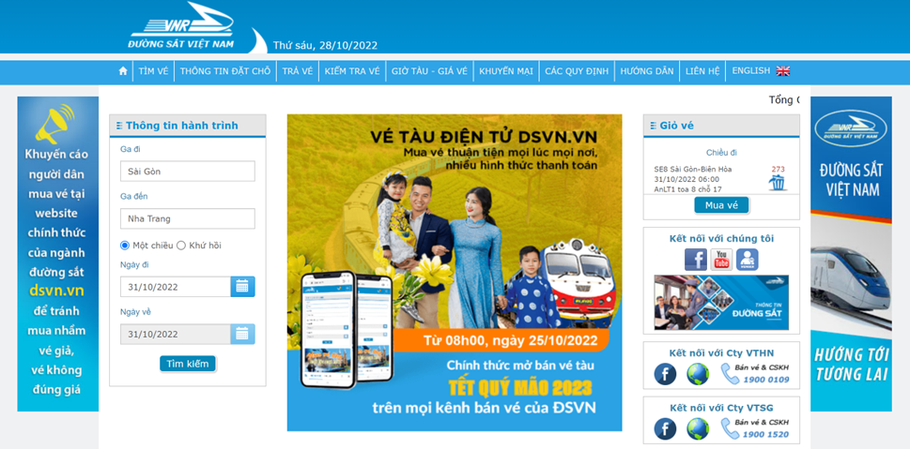
CHƯƠNG 1: TỔNG QUAN
1.4. KHẢO SÁT HỆ THỐNG
1.4.3. Biểu mẫu thu thập đươc trong quá trình khảo sát
Hình 1.1: Giao diện trang chủ của trang web https://dsvn.vn/

Slide 13
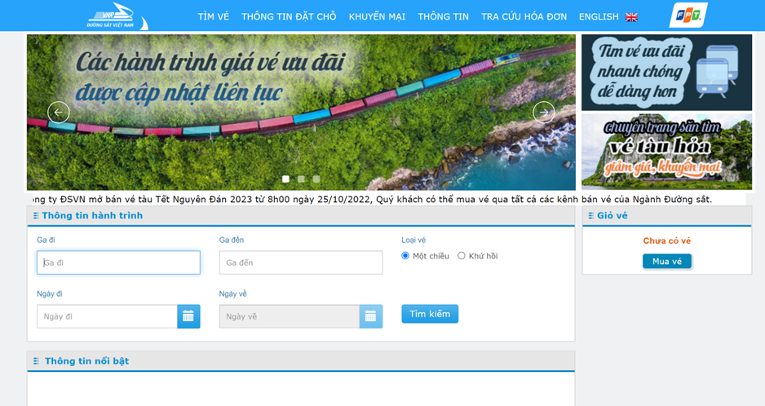
CHƯƠNG 1: TỔNG QUAN
1.4. KHẢO SÁT HỆ THỐNG
1.4.3. Biểu mẫu thu thập đươc trong quá trình khảo sát
Hình 1.2: Giao diện trang chủ của trang web http://giare.vetau.vn/

Slide 14
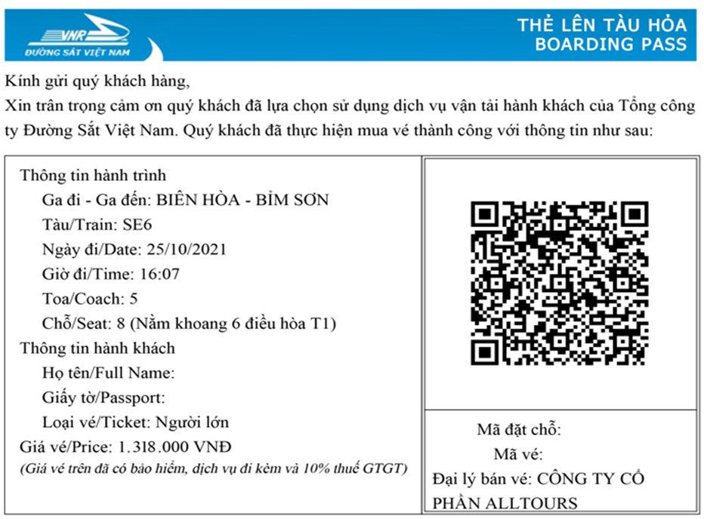
CHƯƠNG 1: TỔNG QUAN
1.4. KHẢO SÁT HỆ THỐNG
1.4.3. Biểu mẫu thu thập đươc trong quá trình khảo sát
Hình 1.4: Hình ảnh vé tàu điện tử khi đặt vé từ trang web https://dsvn.vn/

Slide 15
CHƯƠNG 1: TỔNG QUAN
1.4. KHẢO SÁT HỆ THỐNG
1.5. Tổng kết chương
Qua quá trình tìm hiểu và khảo sát, lấy ý kiến thì ta thấy rằng các quy trình hoạt động và dữ liệu cần được quản lý khá rộng. Cũng như nhu cầu đối với một trang web bán vé tàu từ khách hàng và nhân viên ngày càng cao hơn so với những hệ thống cũ cũng như hiện tại, đòi hỏi phải ngày càng thuận tiện và nhanh chóng hơn nhưng vẫn đảm bảo các quá trinh diễn ra một cách mượt mà và không xảy ra sai sót. Chính vì thế cần xây dựng một hệ thống web bán vé tàu với những chức năng hỗ trợ cho việc bán vé,kiểm tra quản lý dữ liệu, xuất vé một cách nhanh chóng và chính xác, tăng hiệu suất công việc cũng như hiệu suất kinh tế, tạo sự hài lòng cho cả khách hàng và phát triển cho ngành đường sắt Việt Nam.

Slide 16
CHƯƠNG 2: PHÂN TÍCH HỆ THỐNG
2.1. GIỚI THIỆU
Nghiệp vụ chính của hệ thống:
·Nhân viên: người thuộc phòng quản lý và điều hành ga có thể lưu trữ thông tin về khách hàng, quản lý thông tin ga, tàu, vé, lịch trình cũng như thực hiện việc thống kê và in ấn vé cho khách hàng.
·Hành khách: người tham gia đặt vé online. Hành khách có thể đặt vé online nếu: tàu mà hành khách đăng ký còn chỗ.

Slide 17
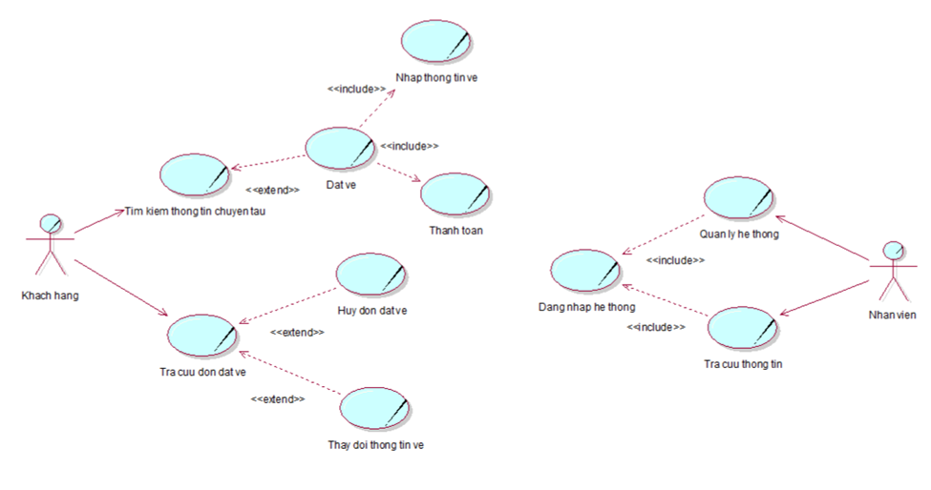
CHƯƠNG 2: PHÂN TÍCH HỆ THỐNG
2.2. MÔ HÌNH HÓA NGHIỆP VỤ
2.2.1. Sơ đồ Use-Case nghiệp vụ

Slide 18
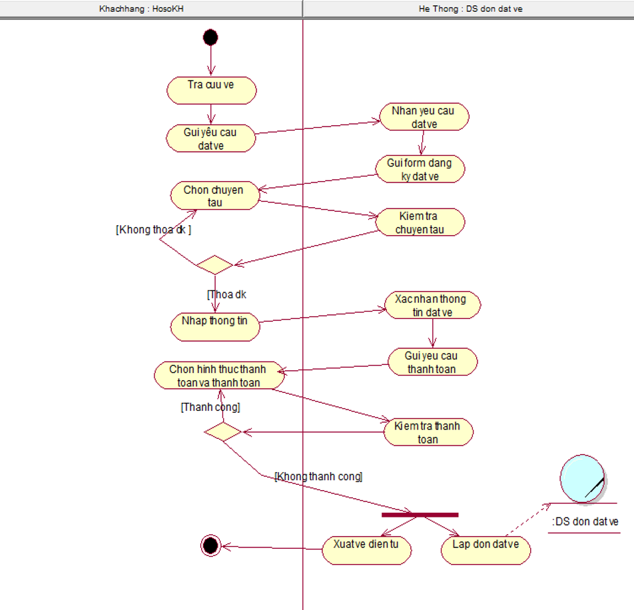
CHƯƠNG 2: PHÂN TÍCH HỆ THỐNG
2.2. MÔ HÌNH HÓA NGHIỆP VỤ
2.2.2. Mô hình hóa quy trình nghiệp vụ
2.2.2.1. Mô hình hóa nghiệp vụ đặt vé online
Use case nghiệp vụ: Đặt vé online
Use case bắt đầu khi có khách hàng muốn đặt vé tàu.
Mục tiêu của use case nhằm cung cấp quy trình đặt hàng online cho khách hàng.
Các dòng cơ bản:
1. Khách hàng truy cập trang web.
2. Khách hàng tìm kiếm lịch trình và tra cứu vé.
3. Hệ thống sẽ gửi cho khách hàng from đặt vé
4. Nhập các thông tin hành khách vào from.
5. Tiến hành đặt vé: Khách hàng chọn hình thức thanh toán, chờ xác nhận.
6. Hệ thống sẽ kiểm tra, lập hóa đơn cho khách hàng và sẽ lưu thông tin vé đó vào CSDL để nhân viên kiểm tra vé dễ dàng kiểm soát vé.
7. Xuất hóa đơn điện tử
Các dòng thay thế:
Tại bước 6: Hệ thống kiểm tra
– Khách hàng: Bắt buộc khách hàng phải thanh toán đơn hàng, nếu không thanh toán sẽ không xuất hóa đơn.
– Nếu chưa thanh toán khách hàng có thể hủy đơn hàng (chuyển sang nghiệp vụ hủy đơn hàng)

Slide 19
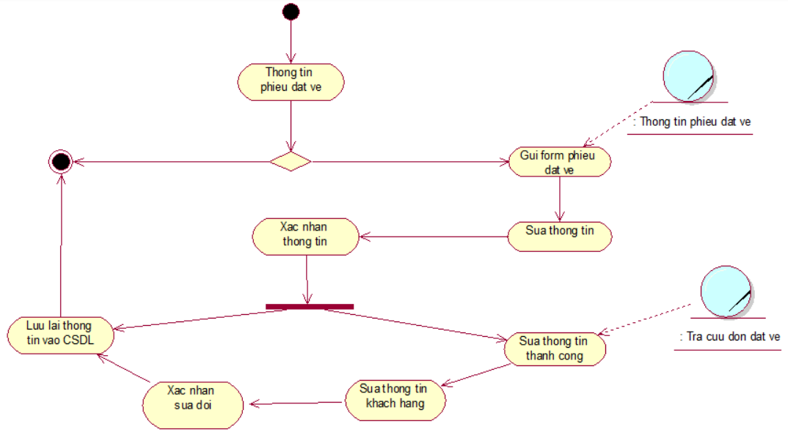
CHƯƠNG 2: PHÂN TÍCH HỆ THỐNG
2.2. MÔ HÌNH HÓA NGHIỆP VỤ
2.2.2. Mô hình hóa quy trình nghiệp vụ
2.2.2.2. Mô hình hóa nghiệp vụ Tra cứu phiếu đặt vé
Use case nghiệp vụ: Tra cứu phiếu đặt vé
Use case bắt đầu khi có khách hàng muốn kiểm tra vé mình đã đặt.
Mục tiêu của use case nhằm cung cấp quy trình tra cứu phiếu đặt vé cho khách hàng..
Các dòng cơ bản:
1.Khách hàng truy cập vào hệ thống.
2.Bấm chọn nút kiểm tra vé.
3.Hệ thống sẽ gửi cho khách hàng from vé khách hàng đã đặt.
4.Khách hàng có thể sửa thông tin vé của mình trực tiếp trên hệ thống hay xóa vé mình đã đặt.
5. Sau khi khách hàng chọn sửa hoặc xóa thì hệ thống sẽ cập nhập thông tin mới của khách hàng.
Các dòng thay thế:
Tại bước 5: Hệ thống kiểm tra nếu khách hàng không chỉnh sửa thông tin thì hệ thống sẽ giữ nguyên phiếu đặt vé

Slide 20
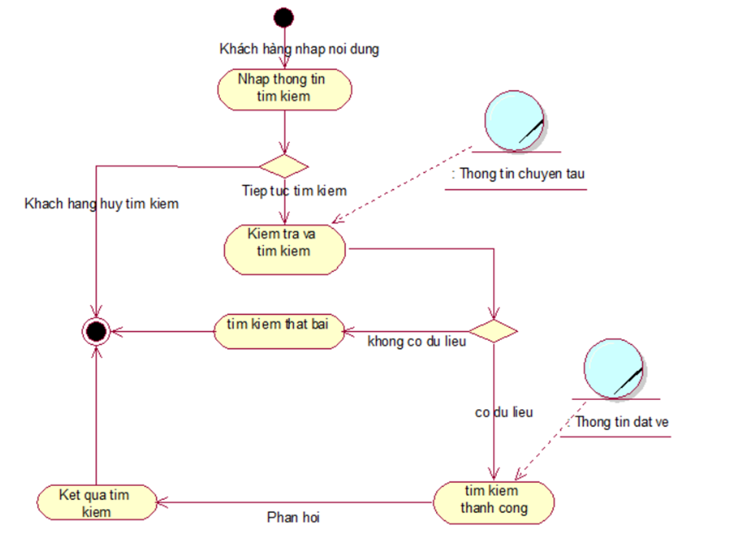
CHƯƠNG 2: PHÂN TÍCH HỆ THỐNG
2.2. MÔ HÌNH HÓA NGHIỆP VỤ
2.2.2. Mô hình hóa quy trình nghiệp vụ
2.2.2.3. Mô hình hóa nghiệp vụ tìm kiếm
Use case nghiệp vụ: Tìm kiếm
Use case bắt đầu khi khách hàng muốn tìm kiếm lịch trình chuyến đi mà mình mong muốn.
Use case mô tả quá trình tìm kiếm thông tin lịch trình và giá vé.
Các dòng cơ bản:
1. Khách hàng cần nhập thông tin vào from tìm kiếm.
3. Kiểm tra thông tin và bấm nút tìm kiếm.
4. Hệ thống sẽ nhận và kiểm tra thông tin tìm kiếm có trong CSDL.
5. Hệ thống phản hồi cho khách hàng.
Các dòng thay thế:
Tại bước 4 nếu hành khách nhập thông tin tìm kiếm không có trong CSDL hệ thống sẽ báo lỗi hoặc thông tin tìm kiếm không tồn tại

Slide 21
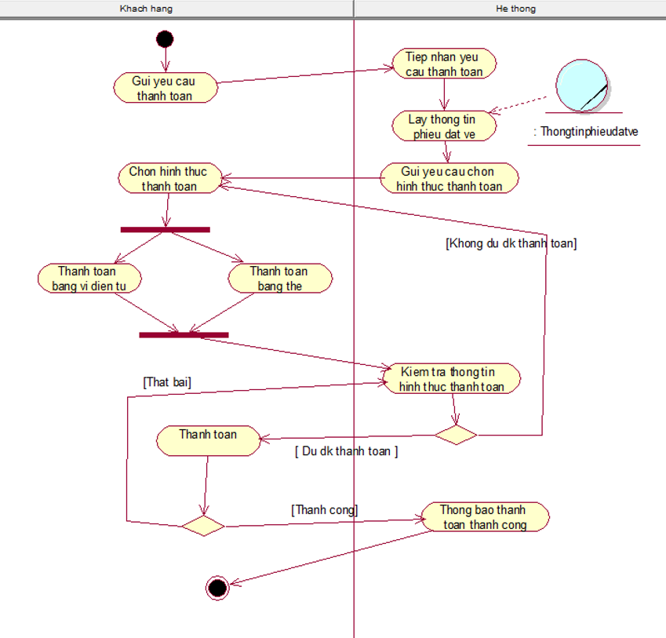
CHƯƠNG 2: PHÂN TÍCH HỆ THỐNG
2.2. MÔ HÌNH HÓA NGHIỆP VỤ
2.2.2. Mô hình hóa quy trình nghiệp vụ
2.2.2.4. Mô hình nghiệp vụ thanh toán
Use case nghiệp vụ: Thanh toán
Use case bắt đầu sau khi khách hàng đặt vé online. Mục tiêu của use case nhằm cung cấp quy trình xử lý thanh toán hóa đơn cho khách hàng.
Các dòng cơ bản:
1. Khi khách hàng đặt vé online tại web hệ thống sẽ yêu cầu khách hàng điền thông tin đầy đủ: chọn số ghế, toa, ngày và giờ mình muốn đi, thông tin cá nhân,..
2. Kiểm tra hóa đơn và xác nhận thông tin.
3. Thanh toán: bằng ngân hàng hoặc ví điện tử
4. Hệ thống xuất hóa đơn để khách hàng kiểm tra thông tin hóa đơn.
Các dòng thay thế:
Khách hàng đặt vé qua website thì sau khi đến ga muốn nhận vé cần đưa thông tin hóa đơn cho nhân viên xuất vé.
Xử lý thanh toán: Nếu khách hàng thanh toán không được hệ thống sẽ báo lỗi và đưa vào quá trình chờ xử lý.

Slide 22
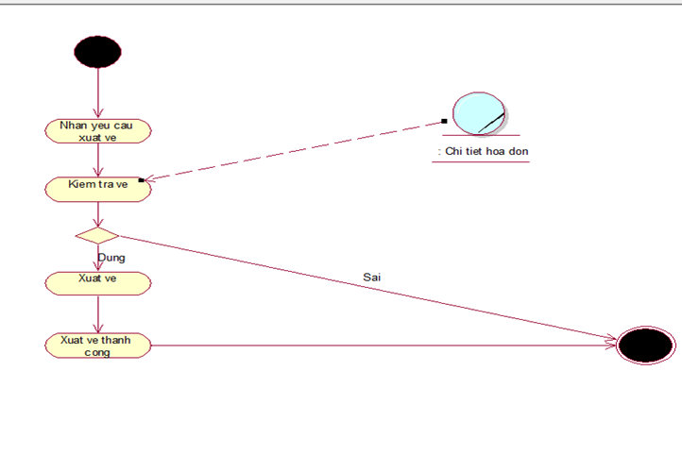
CHƯƠNG 2: PHÂN TÍCH HỆ THỐNG
2.2. MÔ HÌNH HÓA NGHIỆP VỤ
2.2.2. Mô hình hóa quy trình nghiệp vụ
2.2.2.4. Mô hình nghiệp vụ thanh toán
Use case nghiệp vụ: Xuất vé
Use case bắt đầu sau khi nhận yêu cầu xuất vé từ nhân viên bán vé
Use case mô tả quá trình xuất vé
Các dòng cơ bản:
Nhân viên xuất vé sẽ tiến hành kiểm tra thông tin mã vé (code vé) của hành khách cung cấp để xuất hóa đơn khi mua vé điện tử tại thời điểm đó.
2. Xuất vé trên hệ thống
3. Xuất vé thành công
Các dòng thay thế:
Tại bước 1 nếu nhân viên xuất vé kiểm tra thông tin không chính xác hoặc vé đã hết hạn sử dụng thì kết thúc(dừng in vé).

Slide 23
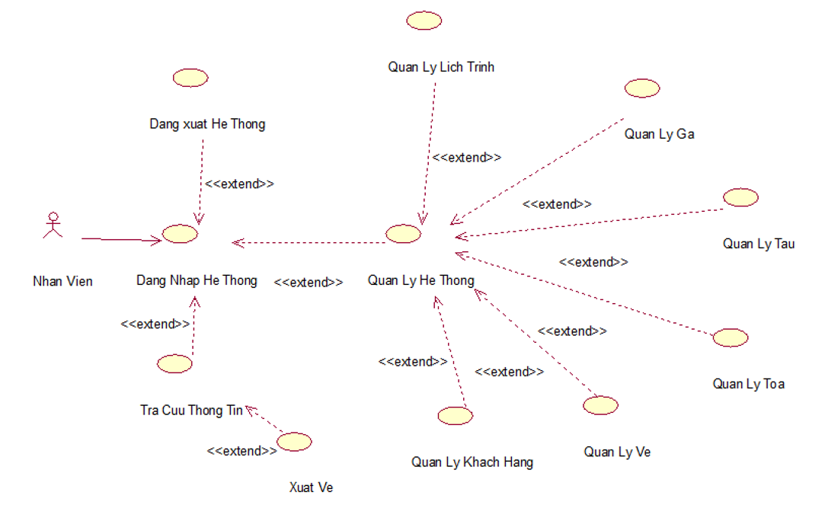
CHƯƠNG 2: PHÂN TÍCH HỆ THỐNG
2.3. MÔ HÌNH HÓA CHỨC NĂNG
2.3.1. Sơ đồ Use Case hệ thống

Slide 24
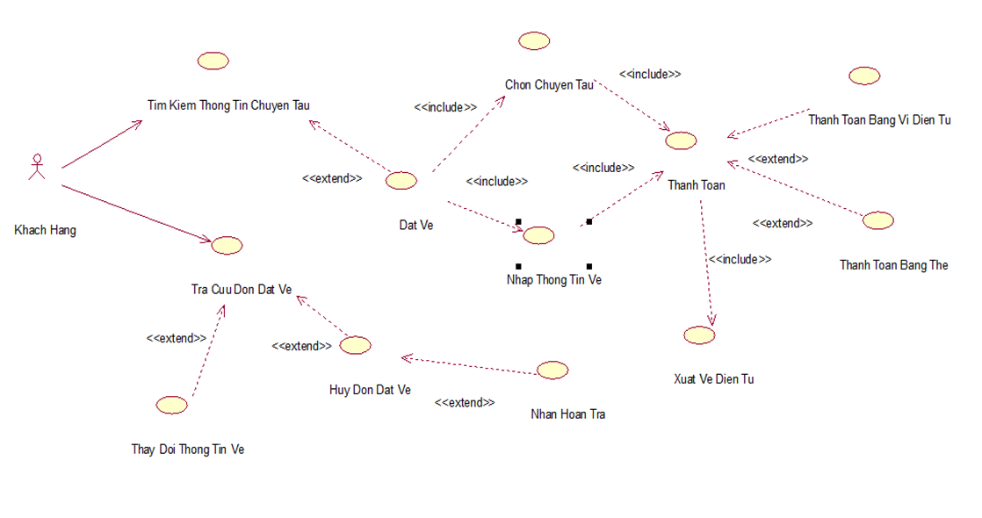
SƠ ĐỒ USE CASE HỆ THỐNG

Slide 25
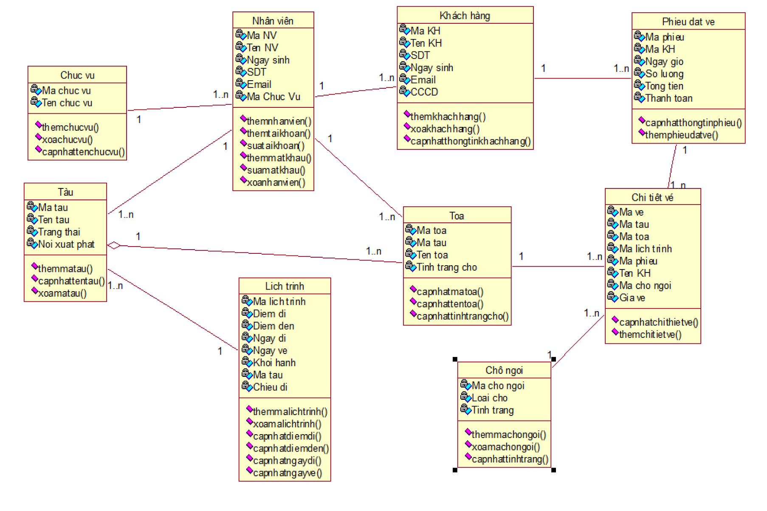
SƠ ĐỒ LỚP MỨC PHÂN TÍCH

Slide 26
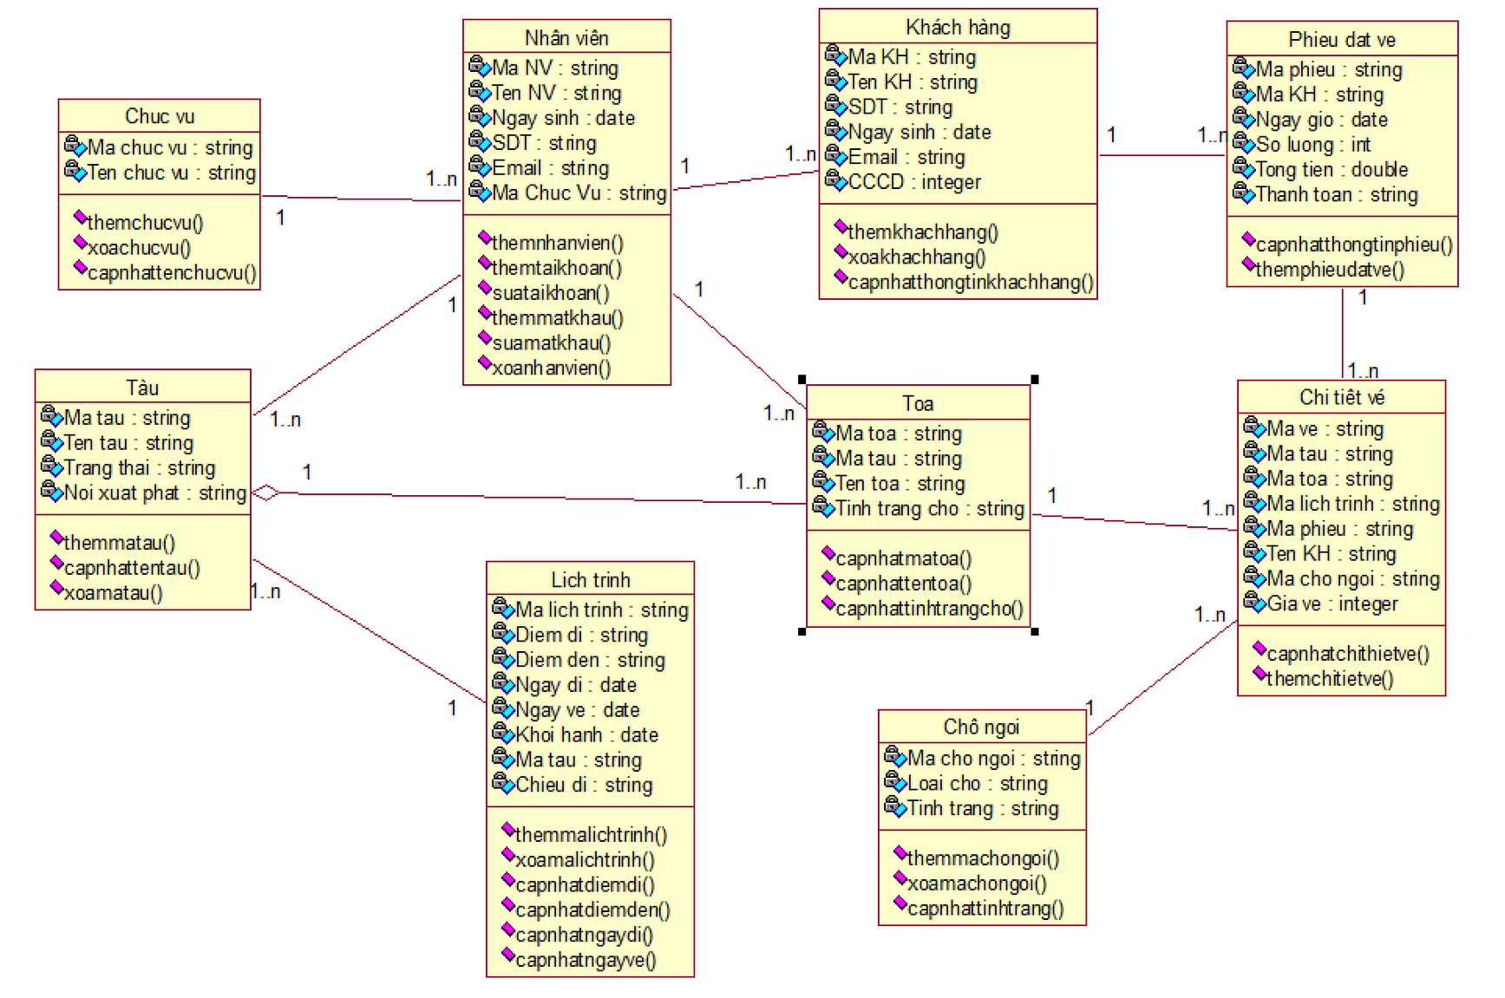
SƠ ĐỒ LỚP MỨC THIẾT KẾ

Slide 27
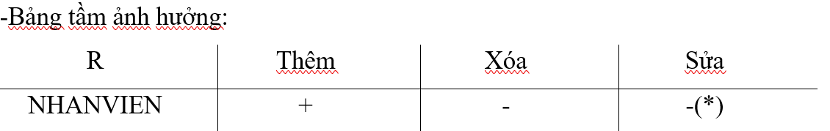
CHƯƠNG 3: THIẾT KẾ HỆ THỐNG
3.2.THIẾT KẾ CSDL
3.2.2. Ràng buộc toàn vẹn
• Mỗi nhân viên có một mã nhân viên để viên để phân biệt
-Bối cảnh: NHANVIEN
-Biểu diễn:
 nv1, nv2  NHANVIEN
Nếu nv1 ≠ nv2 thì nv1[MaNV] ≠ nv2[MaNV]

Slide 28
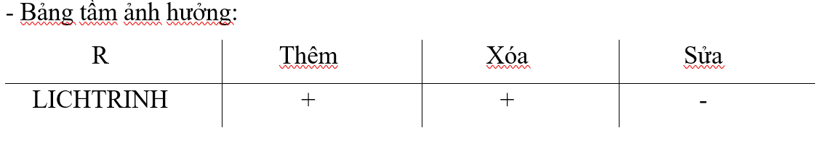
CHƯƠNG 3: THIẾT KẾ HỆ THỐNG
3.2.THIẾT KẾ CSDL
3.2.2. Ràng buộc toàn vẹn
·Mỗi lịch trình có ngày về sau hoặc cùng ngày ngày đi
- Bối cảnh: LICHTRINH
- Biểu diễn:
"t Î LICHTRINH
t.Ngaydi <= t. Ngayve

Slide 29
CHƯƠNG 3: THIẾT KẾ HỆ THỐNG
3.2.THIẾT KẾ CSDL
3.2.2. Ràng buộc toàn vẹn
·Mỗi lịch trình có ngày về sau hoặc cùng ngày ngày đi
- Bối cảnh: LICHTRINH
- Biểu diễn:
"t Î LICHTRINH
t.Ngaydi <= t. Ngayve

Slide 30

3.3. SƠ ĐỒ LỚP Ở MỨC THIẾT KẾ

Slide 31
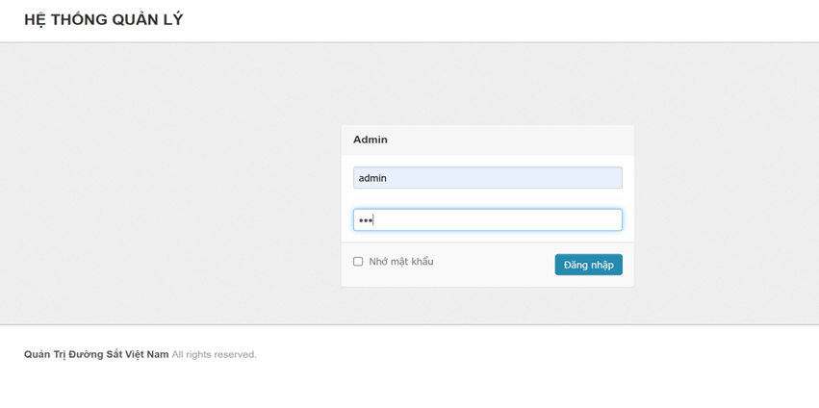
3.4. THIẾT KẾ GIAO DIỆN HỆ THỐNG
From Đăng nhập

Slide 32
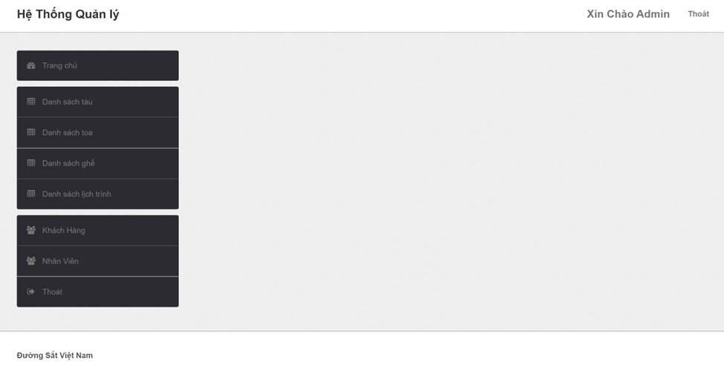
Giao diện chính sau khi đăng nhập

Slide 33
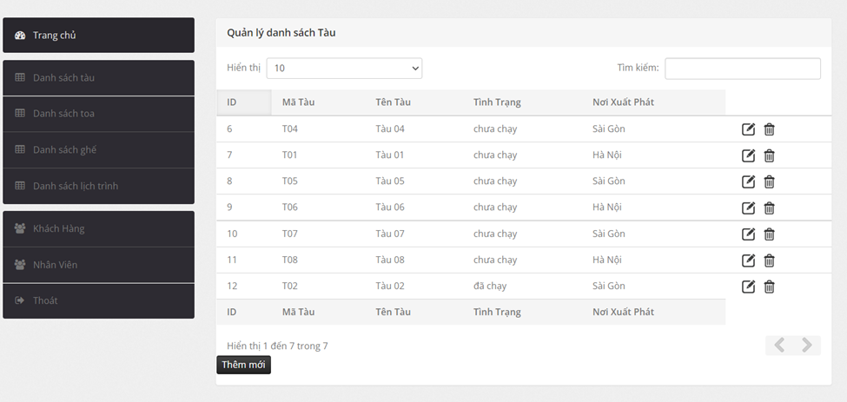
Giao diện Quản lý danh sách tàu

Slide 34
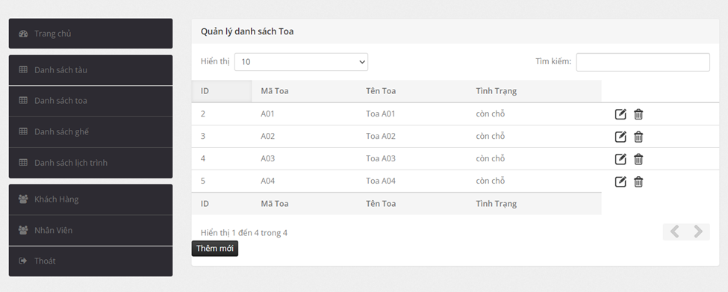
From giao diện Quản lý danh sách toa

Slide 35
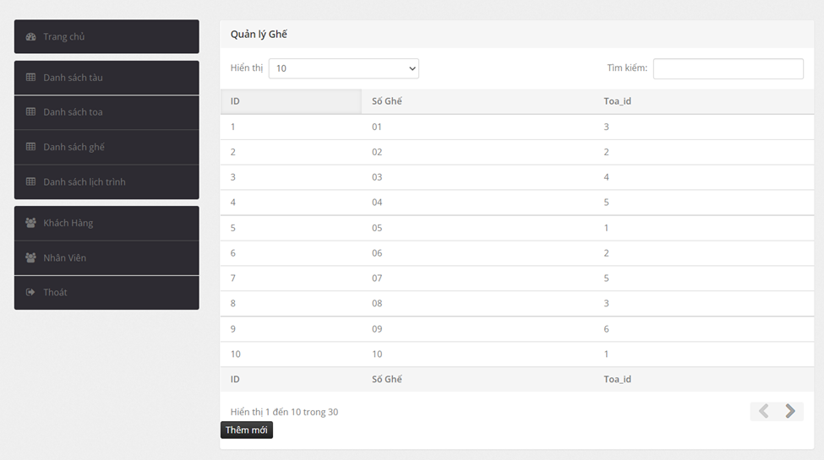
From giao diện Quản lý ghế

Slide 36
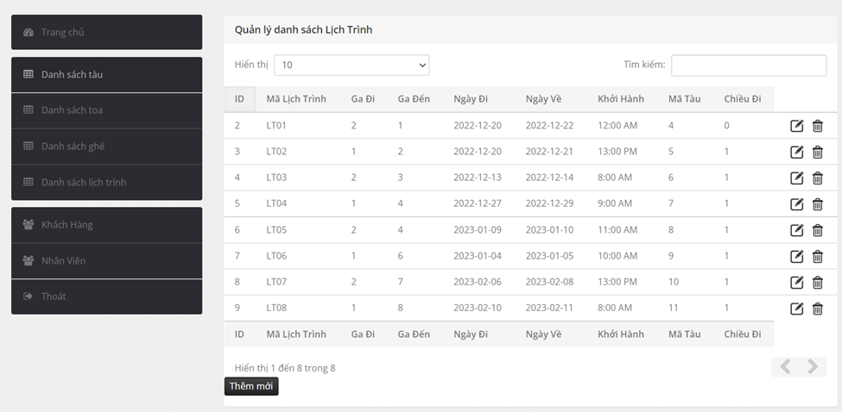
From giao diện Quản lý danh sách lịch trình

Slide 37
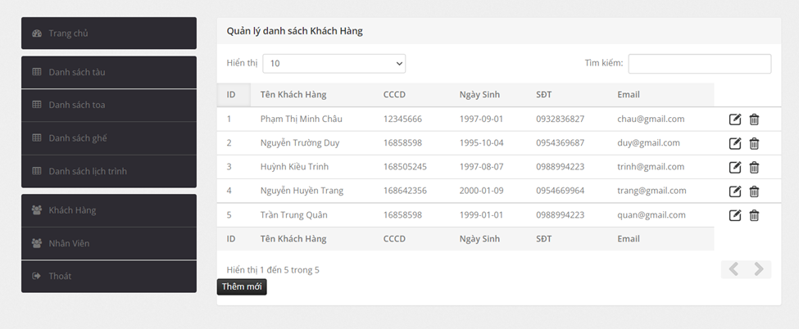
Form giao diện khách hàng

Slide 38
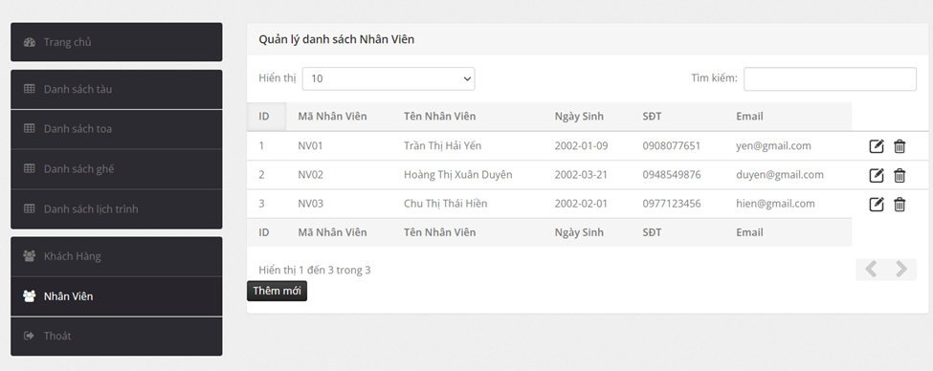
From giao diện quản lý danh sách nhân viên

Slide 39
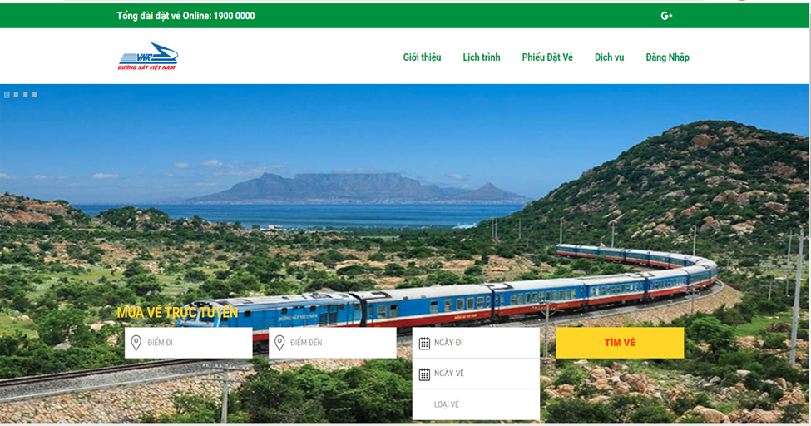
Form giao diện Tìm vé

Slide 40
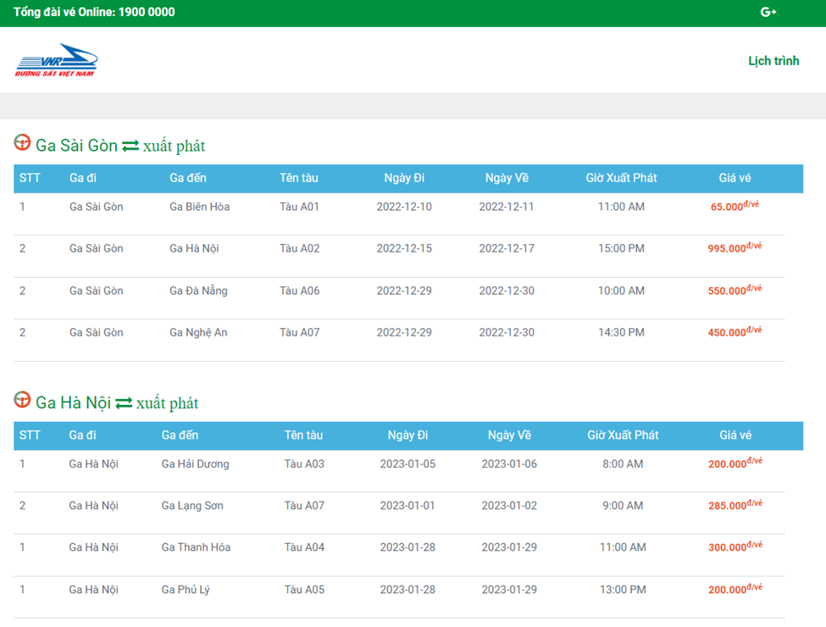
From giao diện lịch trình

Slide 41
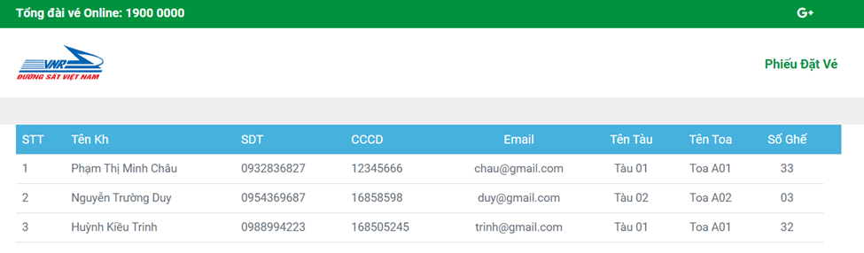
From giao diện phiếu đặt vé

Slide 42
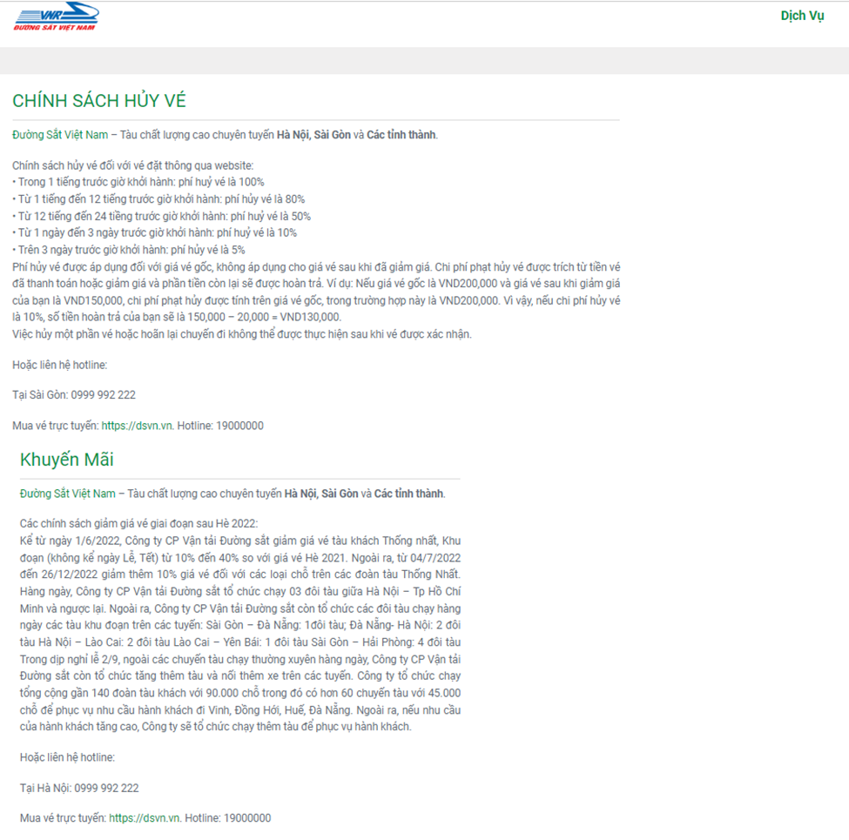
From giao diện dịch vụ

Slide 43
CHƯƠNG 4.
CÀI ĐẶT THỰC NGHIỆM

Slide 44
KẾT LUẬN
Xây dựng website quản lý bán vé tàu là một đề tài rất hay và ứng dụng thực tế hiện nay. Trong quá trình thực hiện đề tài, nhóm chúng em đã tiếp thu được nhiều kiến thức bổ ích cũng như nắm bắt được quá trình và các kỹ năng để tạo ra một sản phẩm phần mềm. Qua đó giúp em sẽ có những định hướng phát triển cho website của mình.

Slide 45


